Slide 1

PALAUTTEENKERUSOFTA
Oraakkelit Inc.

Slide 2
Digitaaliset palvelut,
Tietojenkäsittelyn koulutusohjelma
Saara Harju
asiakasymmärrys
Lauri Vainio
Käyttöliittymäsuunnittelu ja koodaus
Jenni Saarinen
Projektipäällikkö/Viestintä

Slide 3
Softapalvelun päämäärä
Kerätä palautetta tiimityöskentelystä softaprojektissa
Palautekyselyillä selvitetään
tiimityöskentelyä
tiimin ilmapiiriä
työvälineiden käyttämistä
oppimista
tiimin tuottavuutta

Slide 4
Kyselylomakesofta
Yhteistyössä ohjelmistokehittäjätiimi Fluffy
Html-pohjainen käyttöliittymä
REST-arkkitehtuuri
Työvälineet:
Dreamweaver
Bootstrap
jQuery
JSON

Slide 5
Kysymysten hakeminen tietokannasta
Vastausvaihtoehtojen hakeminen
Vastausten tallentaminen
Valittujen vastausten näyttäminen käyttäjälle

Slide 6
Datan keräys ja asiakasymmärrys
Dataa kerättiin työilmapiiristä ja hyvästä kyselylomakkeesta, joista otettiin ideoita kehitystyöhön
Täsmälliset ja valmiiksi rajatut kysymykset
Ongelmana vastausten vähäinen määrä
Datan laatu heikkoa

Slide 7
Vähensimme kysymysten määrää ja teimme vastaamisesta vaivattomampaa käyttäjälle
monivalinnat
Kyselyn linkittäminen Moodleen mahd. aikaisessa vaiheessa

Slide 8
Käyttöliittymän toteutus
Html-sivun sisällä toimiva jQuery
Softa hakee get-metodilla ohjelmistotuotannon urlista
yhden monivalintakysymyksen
kolme vastausvaihtoehtoa
Sivu lähettää kyselyn vastauksen tiedot toiseen urliin post-metodin avulla
Linkki kysely-softaan: http://myy.haaga-helia.fi/~a1503039/Kysely/

Slide 9
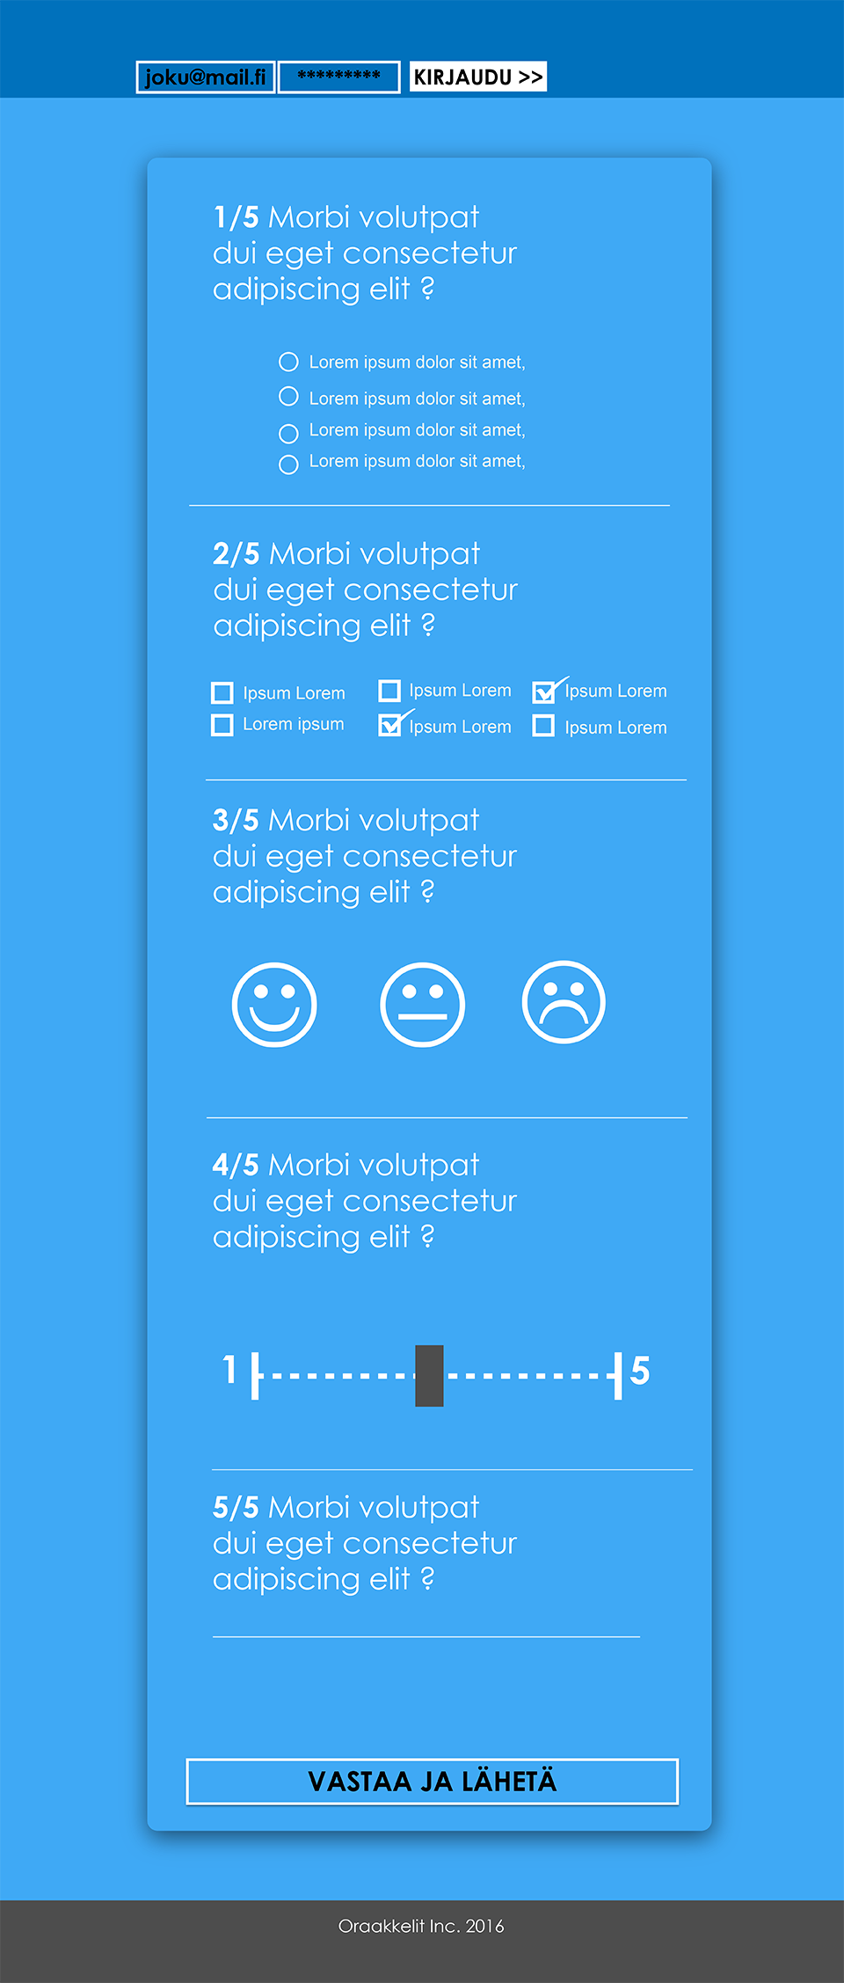
Softa Mock-up

Slide 10
Haasteet
jQueryn käyttöönotto
Toiminnallisuuksien rakentaminen käyttöliittymään
Riittävän ja validin datan saaminen analysointiin ja tuotantoon

Slide 11
REST-rajapintamallin opetteleminen LearnStartup-mallin mukaisesti
Yhteisen “kielen” löytäminen ohjelmistotiimin kanssa

Slide 12

KIITOS!

